Slide 1
Gruppe 4
Analyse und Design Modell
Maximilian, Jonas, Alexander, Florian, Victoria
Feedback:
Grafik schön, bitte beibehalten, evt. schwierig in der Einbettung.
Lieber wenige Elemente, wäre überhaupt kein Nachteil. Die sollen
dann aber funktionieren und einen flüssigen Spielfluss ermöglichen.
Schön wäre, wenn wir eigene Physik implementieren.

Slide 2
Spielbeschreibung
Ziel des Spiels:
Spielobjekt möglichst schnell in markiertes Ziel befördern, indem man Werkzeuge aus einer Toolkiste richtig platziert.
Spielschritte:
leichte Level: ohne extra Hindernisse
schwere Level: mit extra Hindernissen
Level werden nach und nach freigeschalten
festgesetzte Anzahl von Hilfsmitteln je Level
durch Hilfsmittel soll der Ball „selbständig“ ins Ziel finden
auf „Start“ geht’s los->Ball bewegt sich je nach physikalischen Beschaffenheit, der Werkzeuge

Slide 3
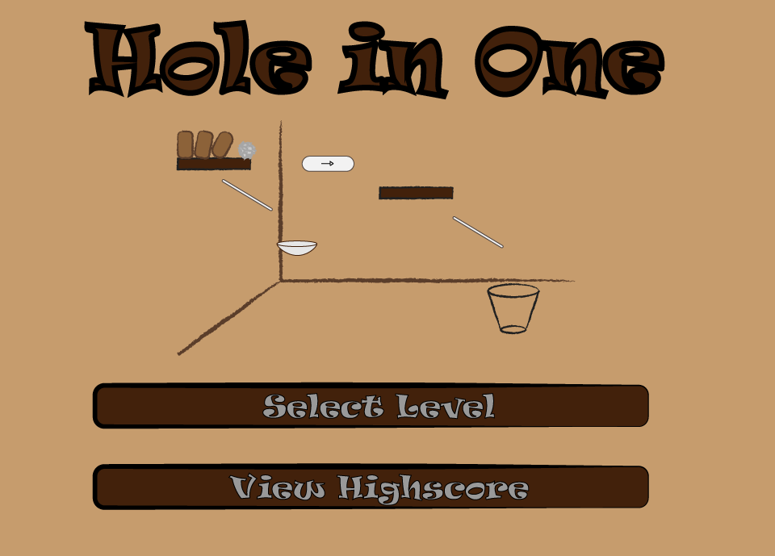
Von Victoria, Florian, Alexander, Jonas und Maximilian

Slide 4
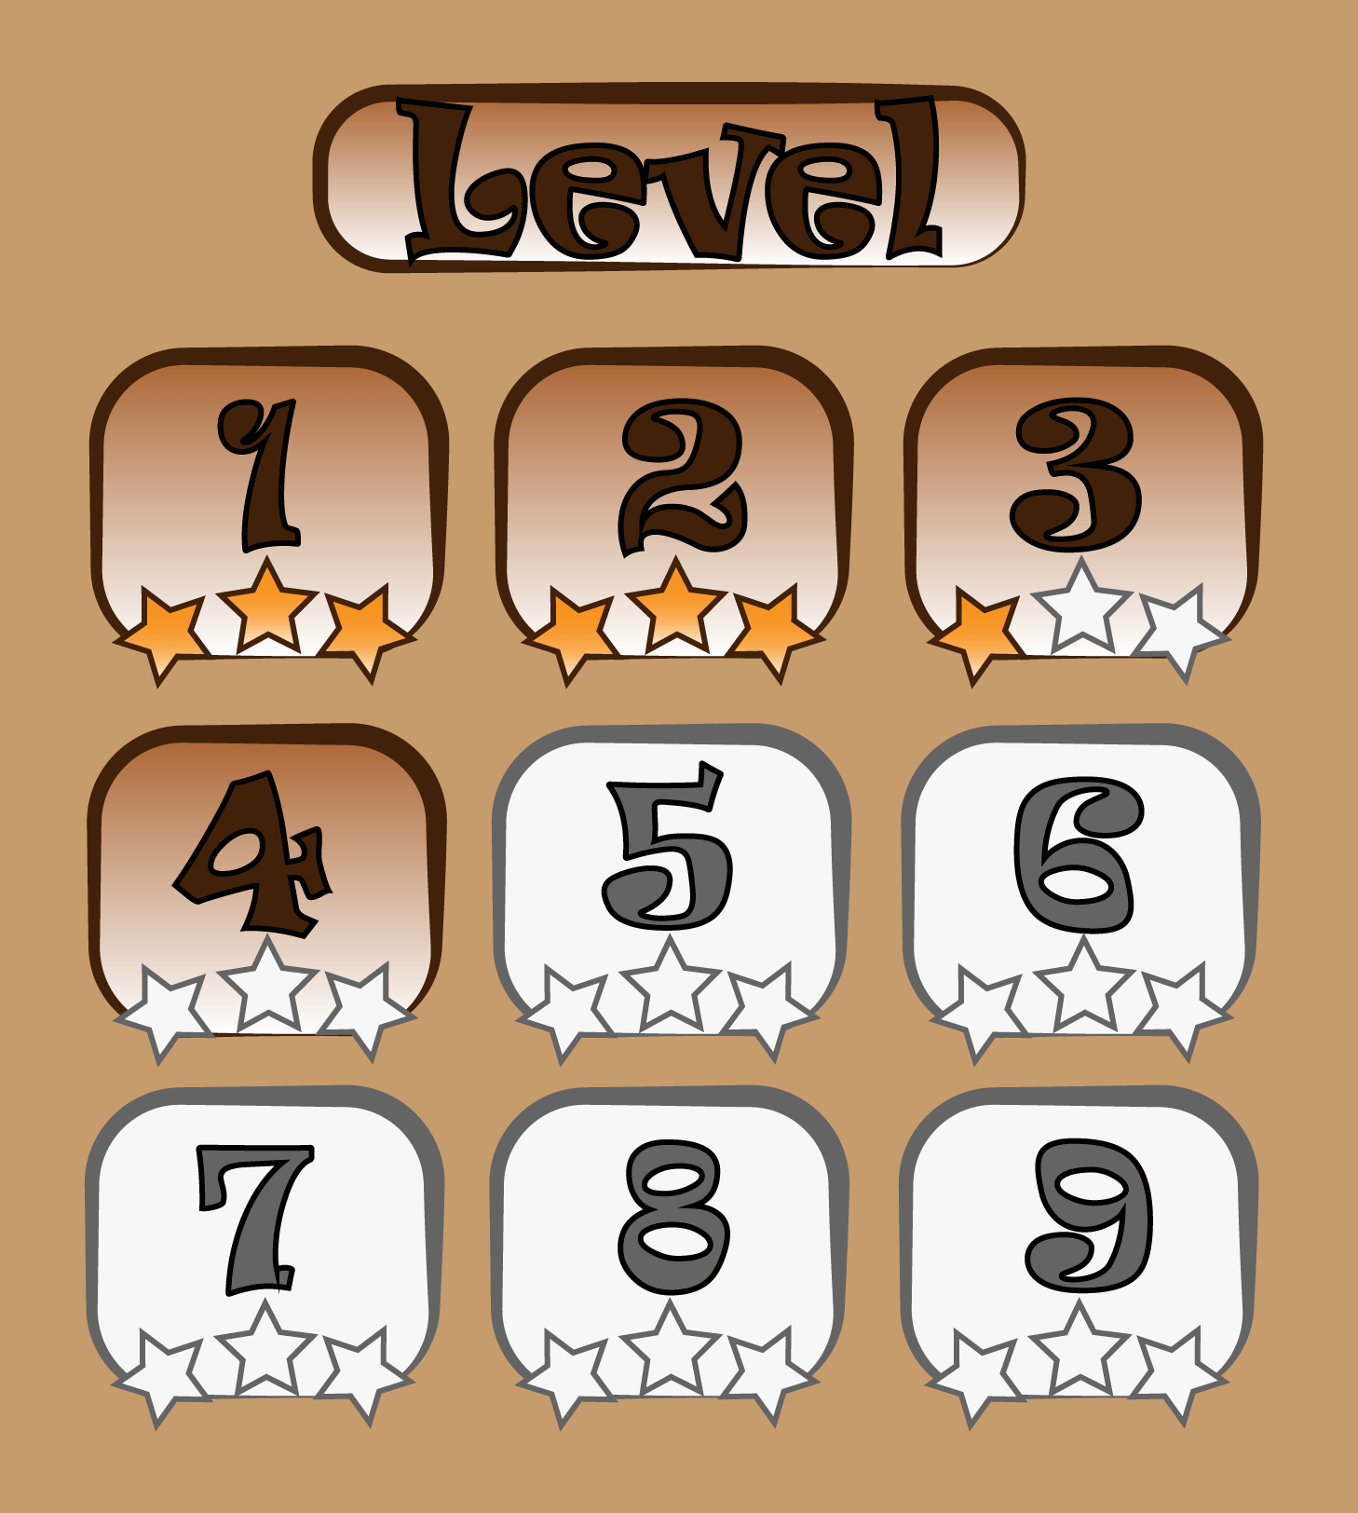
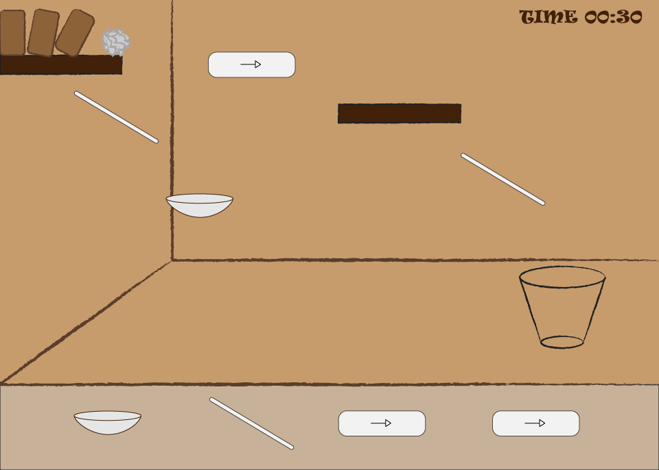
Layout
Start
Reset
Notes:
-einzelen Layout Beispiele
-links:z.B. so könnte startmenü aussehen, mitte Levelauswahl und rechts ein Beispiel wie ein Level aussehnen könnte

Slide 5
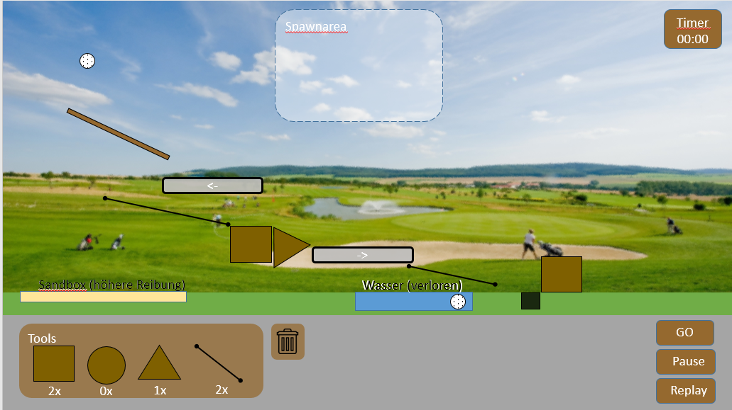

Slide 6
Klassenbeziehungen
Hauptfenster
Komposition „ist Teil von“
Startbildschirm
Levelmenu
Level_X
Highscore
Aggregation „ist enthalten in“
Button
Objekte
Aggregation „ist enthalten in“
Physik
Notes:
-Bildschirm ist die Oberklasse
-Startbildschirm/Levelmenu/Level_X und Highscore sind Kompositionen von Bildschirm, d.h. ohne Bildschirm gibt es keine weiteren Klassen
-Button ist eine Aggregation von Startbildschrim, Levelmenu, Level_X und Highscore-> Klassen können auch alleine existieren aber normalerweise ist Button in die jeweiligen Klassen eingebunden
-Physik ist in Objekten enthalten

Slide 7
Klassendiagramme
Hauptfenster
-width:int -height:int
-setWidth(int) -setHeight(int) +getWidth():int +getHeight():int | Startbildschirm,Level_X, Highscore, Levelmenu Startbildschirm,Level_X, Highscore, Levelmenu
Notes:
-Klassen von eben mit Beispielvariblen und –funktionen
-wie man hier sieht gibt die Oberklasse Bildschirm den Klassen darunter die Breite und Länge für den Bildschirm
-“+“ public
-“-“private

Slide 8
Startbildschirm
-menu:QMenu
-menulistener
Levelmenu
-enable: bool +LevelButton:QButton
+getLevel(bool) +setEnable():void | Level_X Level_X
Level_X
-Level_ID:int -LevelTime:QTimer() -anzahlSonderPunkte:int +diverseButton:Qbutton #anzahlObjekte:int -inGameObjects:QList
+getSonderpunkte():int +getRestLevelTime() +getScore() | Highscore Highscore Highscore
Highscore
-maxPunkte:QList<int> -name:QList<QString>
+setPunkte(int) +getMaxPunkte():int +setName(QString) | Level_X Level_X Level_X
Notes:
-“+“ public
-“-“private
-“#“ protected

Slide 9
Button
-size:int -text:Qstring
+clickListener() | Startbildschirm,Level_X,Highscore,Levelmenu
Objekte
-Form -size:int -ObjektAttribute +koordinaten
+getLevelObjekte(int) +move() +delete() -orientation() | Level_X Level_X Level_X
Physik
-speed(int) -size(int) -weight(int)
+setSize(void) +setWeight(void) +getBehavior() +getDirection() | Objekte Objekte Objekte Objekte
Notes:
-“+“ public
-“-“private

Slide 10
Objekte
Papierkneul
-size
+getBall()
Physik
-reibung -schwerkraft
+getSpeed() +getGravity()
Tools
-availible:bool
-setWegObjekte(object) -getWegObjekte(void)
Hindernisse
-setHindernisse(object) -getHindernisse(void)
Form
-size
-getKugel() -getLaufband() -getXXX()

Slide 11
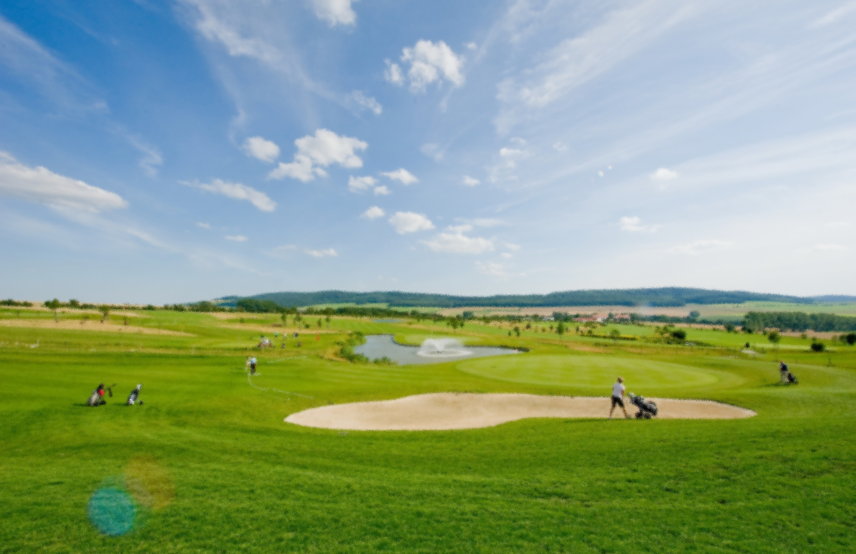
Menü Levelauswahl
Spielstand speichern
Spielstand laden
Highscore
Credits

Slide 12
Levelauswahl
1
2
3
4

Slide 13

Spawnarea
Timer 00:00
<-
->
Sandbox (höhere Reibung)
Sandbox (höhere Reibung)
Wasser (verloren)
Wasser (verloren)
Tools
GO
Pause
2x
0x
1x
2x
Replay

